Slide 1
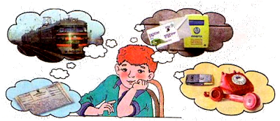
Способи подання повідомлення
Інформатика 3 клас
Ірина Мисюренко

Slide 2
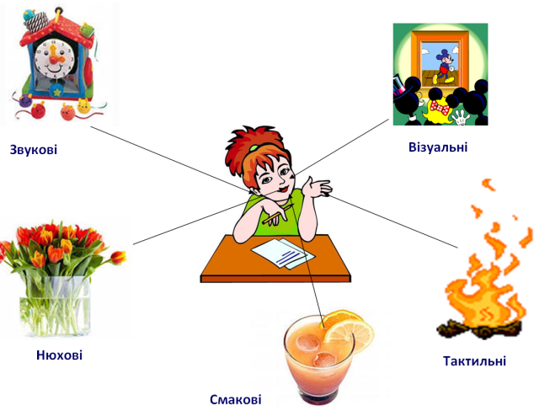
Інформацію про навколишній світ ми отримуємо за допомогою органів чуття

Slide 3
Для передачі інформації ми використовуємо повідомлення.
Вибір способу подання повідомлень залежить від того, хто надсилає повідомлення – відправник, кому його адресують – отримувача, та способу зв’язку між ними – каналу передавання повідомлень.
Наприклад, своєму товаришу з іншої країни ти можеш передати привітання з Днем народження різними способами. При цьому необхідно врахувати: мови, якими ви володієте; пристрої, які ви маєте; кошти, на які ти можеш розраховувати; чи знаєш ти адресу тощо.

Slide 4
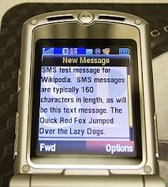
Форми подачі повідомлень:
Текстові повідомлення

Slide 5
Графічні повідомлення

Slide 6
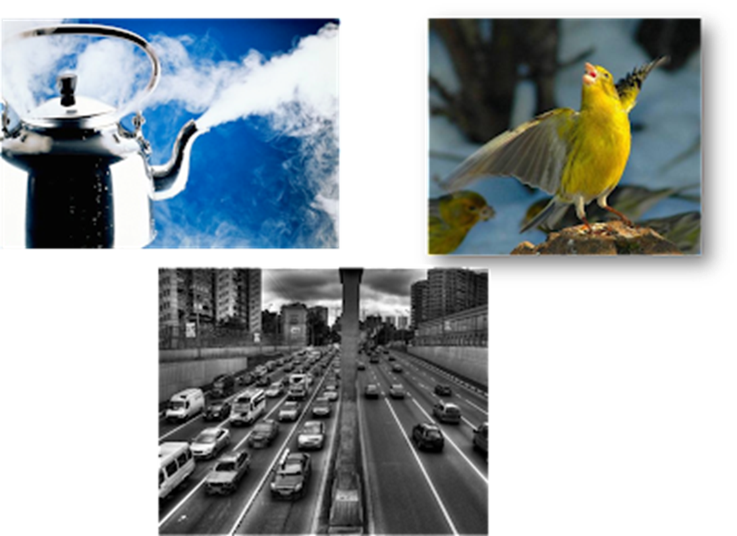
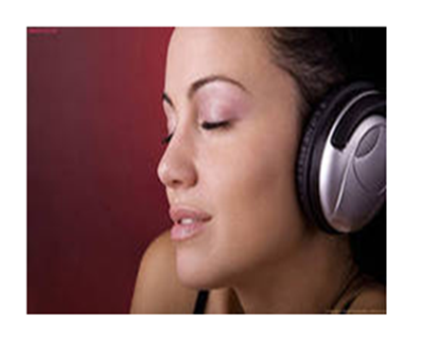
Звукові повідомлення

Slide 7
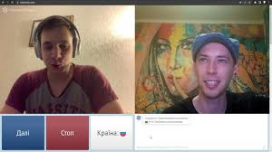
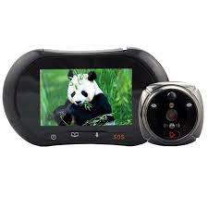
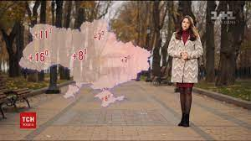
Відео повідомлення

Slide 8
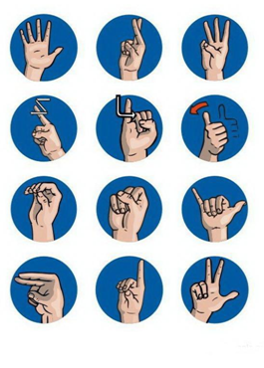
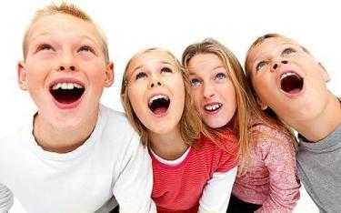
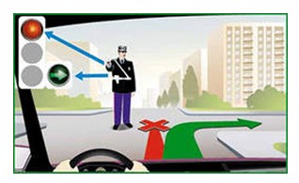
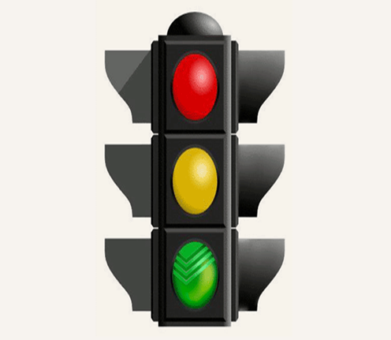
Сигнали, жести, міміка

Slide 9
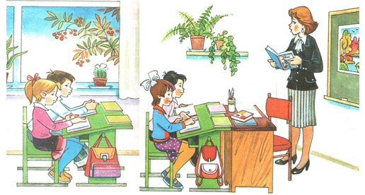
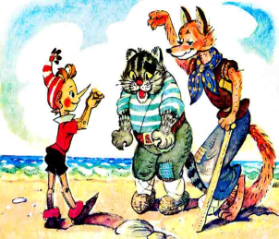
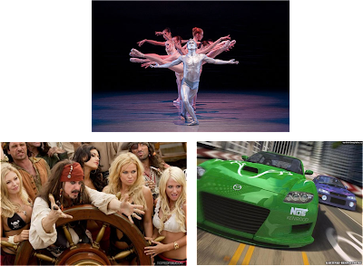
Комбіновані

Slide 10
ФІЗКУЬТХВИЛИНКА
Раз! Два! Час вставати:
Будемо відпочивати.
Три! Чотири! Присідаймо,
Швидко втому проганяймо.
П’ять! Шість! Засміялись,
Кілька раз понахилялись.
Зайчик сонячний до нас
Завітав у вільний час.
Будем бігати, стрибати,
Щоб нам зайчика впіймати.
Прудко зайчик утікає
І промінчиками грає.
Сім! Вісім! Час настав
Повернутись нам до справ.

Slide 11
Правила роботи за комп'ютером

Slide 12
Працюємо за компютером
https://learningapps.org/view397591
https://learningapps.org/1128539

Slide 13
Дай відповіді на запитання
Про які способи подання повідомлень ти дізнався?
Що ти дізнався про текстовий спосіб подання повідомлень?
Розкажи про звуковий спосіб подання повідомлень.
Визнач, яким способом подано такі повідомлення:
а) розклад уроків;
б) дорожній знак “Діти йдуть до школи”;
в) дзвінок у театрі;
г) комп'ютерний малюнок;
д) сигнали ліхтарика;
е) афіша циркової вистави.

